Slide 1


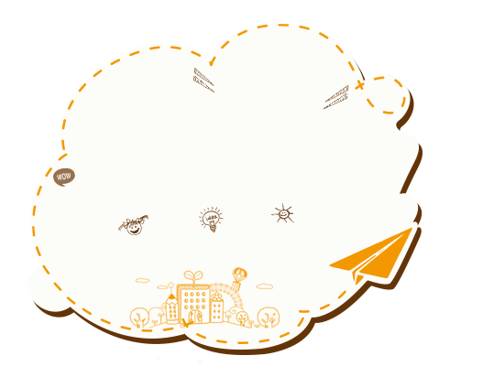

Khởi động

Slide 2
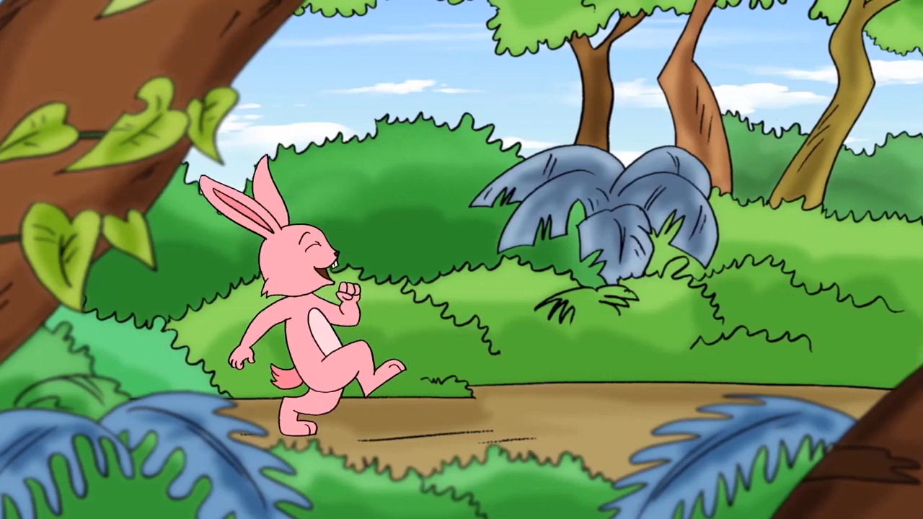

Slide 3



Em học được điều gì từ câu chuyện trên?

Slide 4

Đọc mở rộng
(Tiết 6)

Slide 5

Đọc một bài thơ về tình bạn
Notes:
5

Slide 6
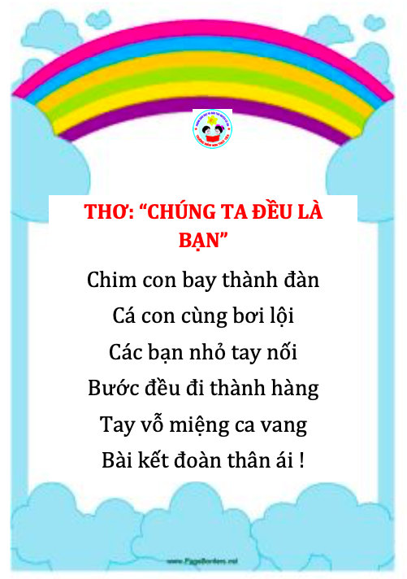


Slide 7


Thi đọc trước lớp
Notes:
7

Slide 8


Viết vào phiếu đọc sách
Tên bài thơ
Tên tác giả
Câu thơ em thích

Slide 9
Củng cố
bài học

